Slide 1

乐热评
开题报告
基于音乐热评的社交平台设计与开发
姓名：郭康旭
学号：2014217088
指导老师：毕翔

Slide 2
CONTENT
项目背景
一个来自地铁与书籍的启发，关于UGC的思考。
研究意义
细究用户创作内容与音乐热评社交的意义。
国内外研究现状
已有的相关的公众号和网站分析。
研究方案
系统设计与开发环境准备。

Slide 3

PART 01

Slide 4
项目背景
一个来自地铁与书籍的启发，关于UGC的思考。
2018年3月
2015年7月
《听什么歌都像在唱自己》，2018年3月17日，网易云音乐和人民日报出版社联合推出的乐评笔记书正式面市。
网易云音乐对外发布平台音乐评论数达1.2亿条。
2017年3月
网易云音乐和杭港地铁合作发起了一个快闪营销《看见音乐的力量》，把网易云音乐用户的音乐评论搬到了地铁站。

Slide 5


一开始，播放器只是播放器，后来...
酷狗音乐
K
2013年5月发布第一个移动版。
2016年5月加入群聊功能。
QQ音乐
2012年12月上线第一个移动版本。
2015年6月加入了音乐弹幕功能。
网易云音乐
2013年4月上线便主打“音乐+社交的模式”。
2015年7月公布了1.2亿条评论的“荣耀战绩”。

Slide 6







随着Web2.0的发展和大数据的潮流，用户创作内容（UGC）再一次推向互联网浪尖。

Slide 7
PART 02

Slide 8




研究意义
细究用户创作内容与音乐热评社交的意义。
社交
内容分享
公众讨论
娱乐
用户可以与自己的朋友甚至是陌生人进行对话交谈。用户可以通过自己编辑文字、图片等等原创内容与他人进行互动，认识新伙伴，建立新的关系，增进感情，扩大自己的交际圈。
用户可以分享自己最近喜欢听的歌，发表通过歌产生的感想与心情。让更多的人来听见自己喜欢的歌，了解自己的心情。
平台通过个人发表的内容会推荐到附近以及即时推送到当前的用户内容的首页，用户的意见和想法会让有共同见解的用户产生交流。
新浪微博表达出用户每时每刻的思想和最新动态，我们则是更多的表达用户听歌时的心情和动态。满足了当今社会快节奏生活中努力生存的人们的消遣需要，为他们提供了一些娱乐方式。

Slide 9




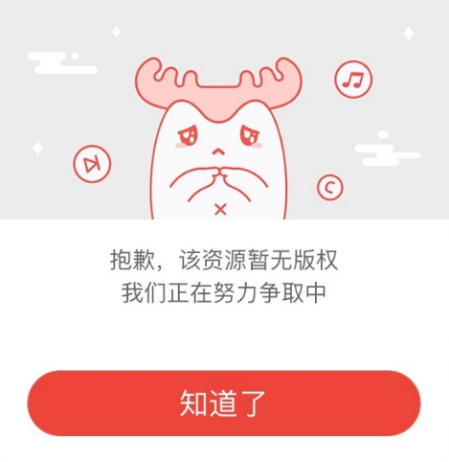

想要的，不止那么多
少不了评论，也少不了音乐。
音乐
网罗来自各大音乐平台的连接，搜索音乐，一键直达。聆听动听的声音。
评论
汇聚主流音乐平台的热门评论，走心，感动。不止地铁和书上。

Slide 10

PART 03

Slide 11




国内外研究现状
已有的相关的公众号和网站分析。
网站
微信公众号
目前做热评分享的网站大多是经典语句分享的网站，或者是例如简书、豆瓣这样的个人或专题的分享为主的平台。
在微信搜索热评，排名前几的都是音乐热评。但是做出的效果都没有符合“分享+音乐+社交”的目的。

Slide 12
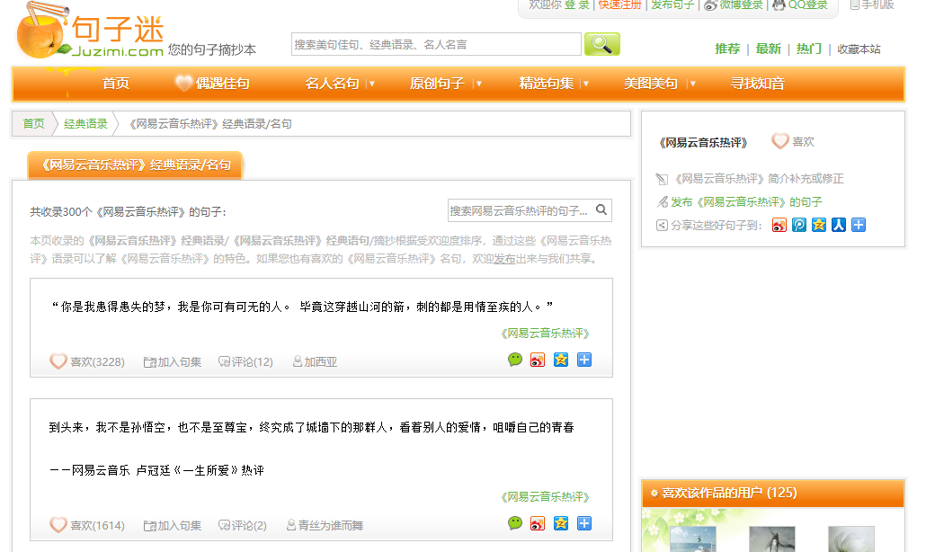
已有网站分析
作为一个语录的一个模块。
评论隐藏，没有强调交流的目的。
只有喜欢，不能进行自动筛选和过滤优质和质量差的评论。
分类只是简单的分为热评类目。没有进行关键词的分类和评论情感分析。
过于强调分享功能。
引用说明随意，或引起侵权。
来源不可指向原音源，无法听歌。
“句子迷”网站功能分析

Slide 13
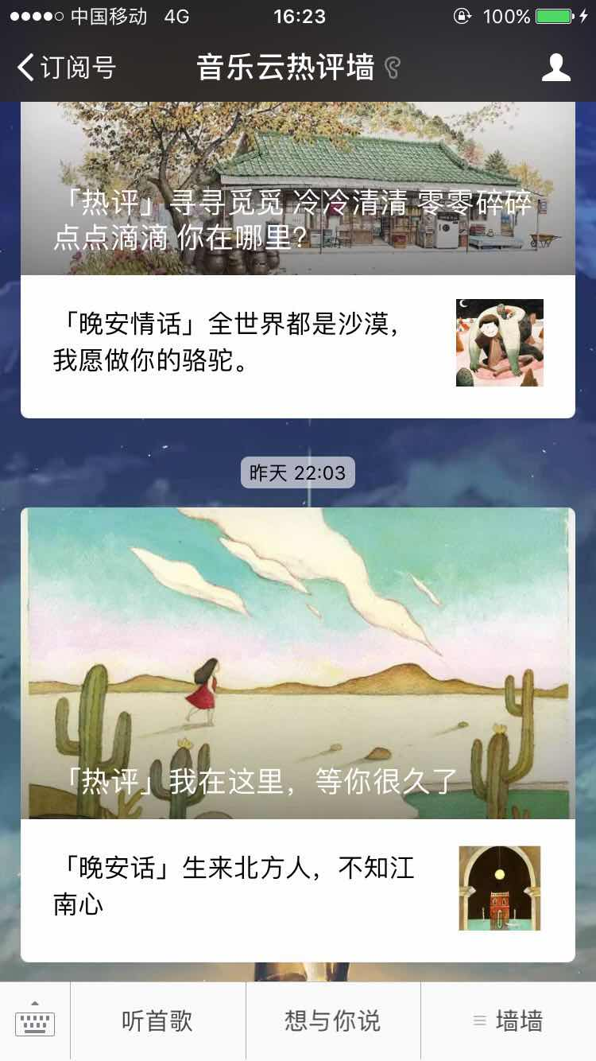
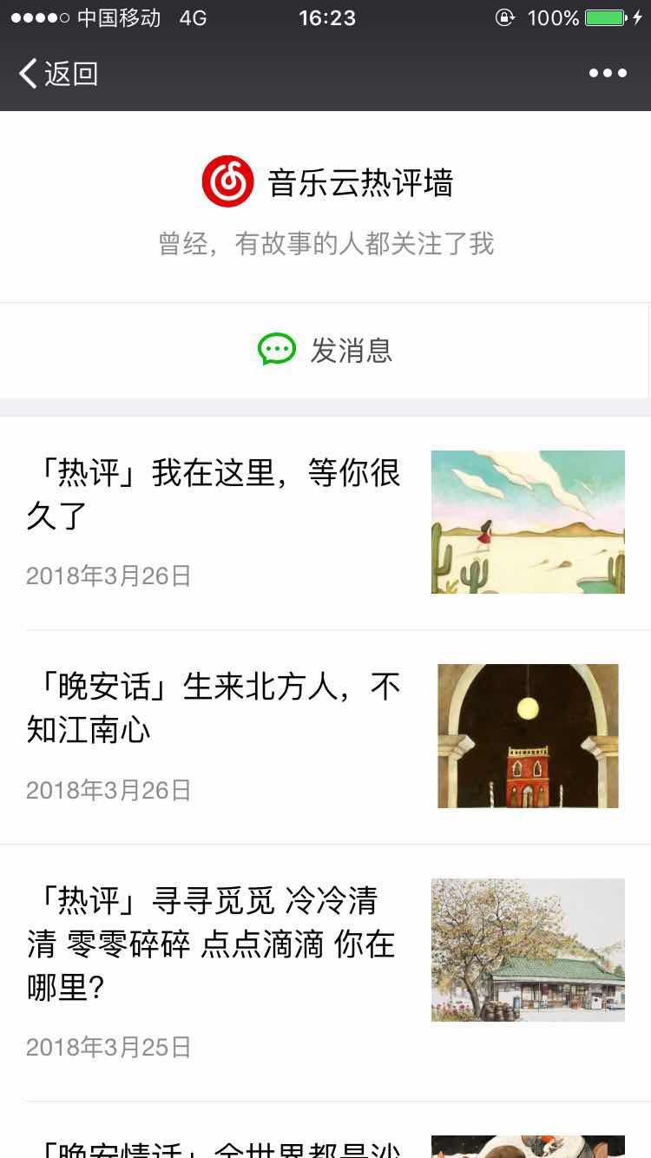
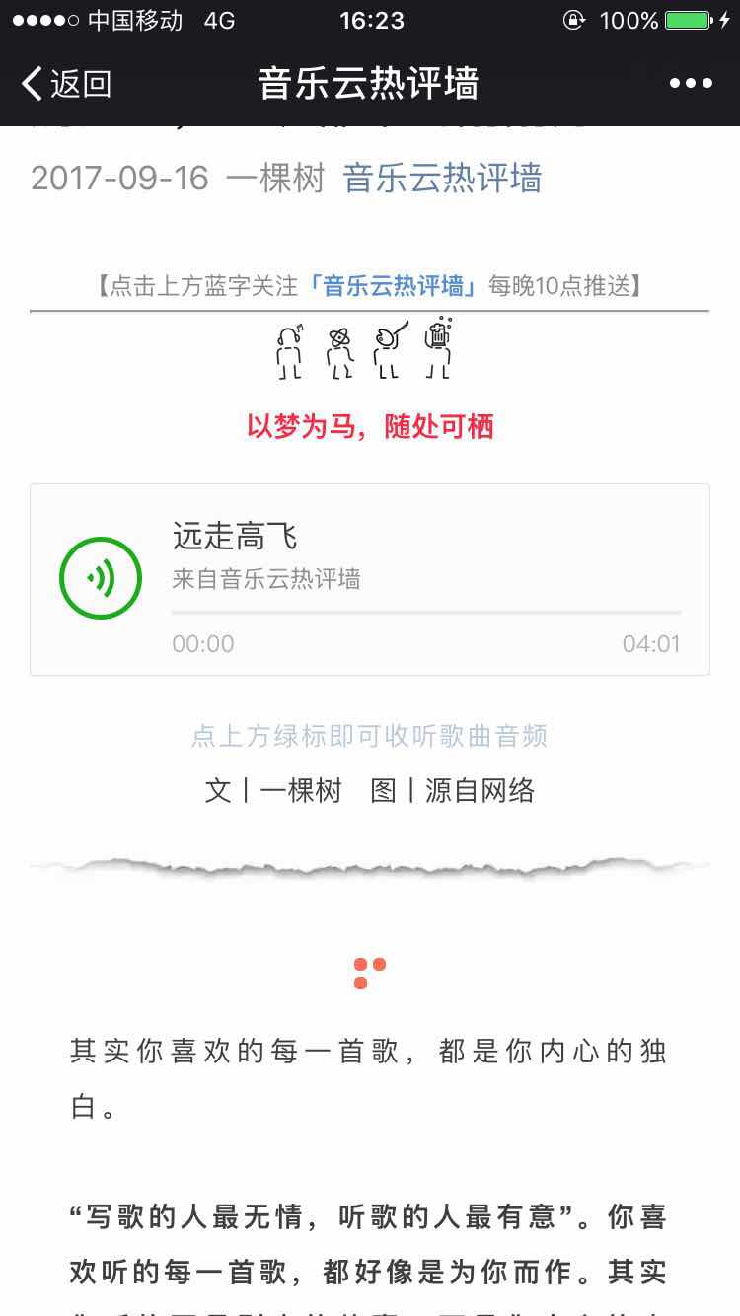
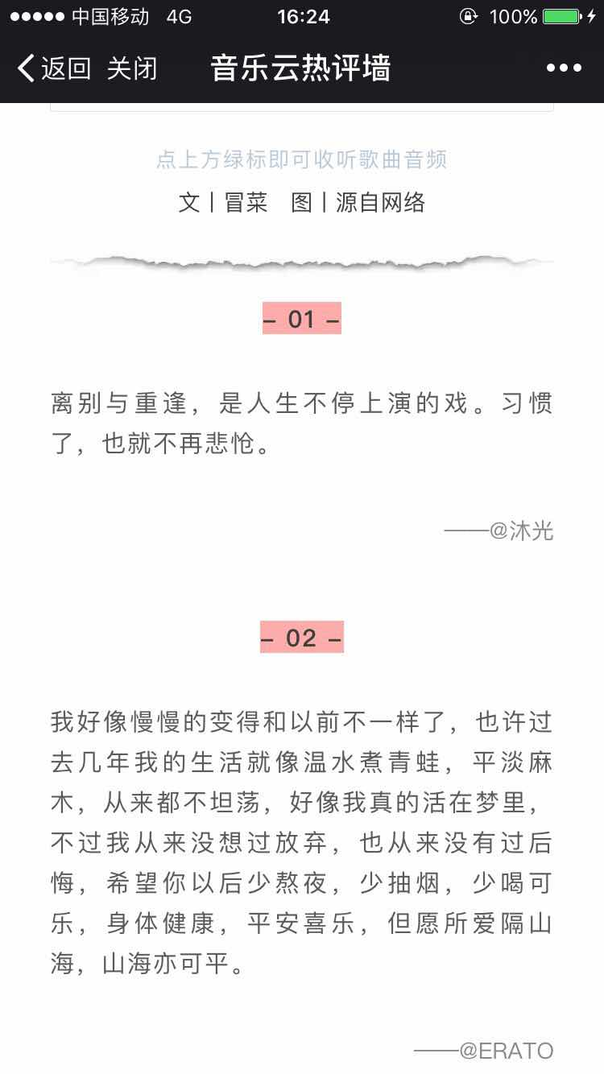
微信公众号分析
不能指向歌曲，不利于用户收听。
主要是文章的推荐。
较为强调用户与平台的交流，没有社交目的。
1. 公众号主页面
2. 听首歌功能页面
3. 想与你说功能页面
4. 热评展示页面
音乐热评，没有标注来源与导向原出处。
“网易云热评墙”公众号功能分析

Slide 14
PART 04

Slide 15




我们要做的是——
基于音乐热评的社交平台设计与开发的方案
推
搜
基于用户爱好和行为习惯的定向推荐。基于话题和热门的站内推荐。
搜索热评，搜索歌曲，搜索用户。
基于全网歌曲的源搜索，让你听见动听的声音。
阅
我
热门浏览以及话题分类浏览。海量的热评和分享内容符合当下人们快节奏的生活规律。发现有趣的热评、好听的歌曲、有趣的人。同时也给用户闲暇时刻放松心情。
消息阅读。好友管理。个人信息设置。用户的私人中心。

Slide 16




我们要做的是——
基于音乐热评的社交平台设计与开发的方案
推
基于用户爱好和行为习惯的定向推荐。基于话题和热门的站内推荐。通过IKAnalyz -er我们对评论进行提取分类。利用玻森NPL进行情感分析，对于负面因素较多的用户进行正面推荐。
爱好
行为
热评/用户
千人千面
特征
话题/头条
千人一面
用户

Slide 17
我们要做的是——
基于音乐热评的社交平台设计与开发的方案
朋友
热门
最新
关注
阅
热门浏览以及话题分类浏览。即时的信息浏览和发布频道。用户可根据话题或者随机浏览当前所有用户发布的动态，分享的歌曲，以及当前的热门评论。在线下的时光中发现好听的音乐，有趣的人和事。
音
乐
评
论

Slide 18





我们要做的是——
基于音乐热评的社交平台设计与开发的方案
搜
搜索热评，搜索歌曲，搜索用户。
基于全网歌曲的源搜索，让你听见动听的声音。
用户
歌曲
评论
由于各个音乐门户的版权限制，很多歌曲因为版权问题在其他平台下架，致使用户不能收听，同时也不知道歌曲的版权所在。因此提供音乐搜索功能，不仅可以搜索音乐的热评，同时还可以搜索到音乐的版权所在平台，用户能够前往收听。

Slide 19








我们要做的是——
基于音乐热评的社交平台设计与开发的方案
我
消息管理
用户可以管理已经发送的评论以及收到的评论，还可以通过好友管理对当前的好友进行添加或删除。功能性的设置和个人资料设置也可以通过该模块实现。
好友管理
功能设置
资料维护

Slide 20
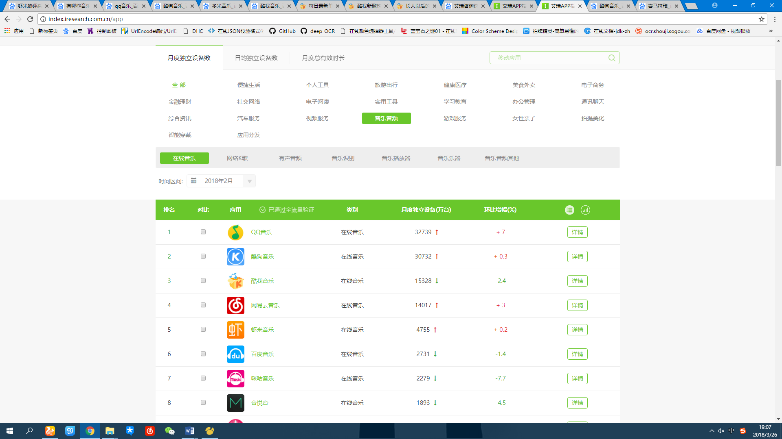
平台选择
无热评功能
月独立设备10000+万台
2018年2月在线音乐移动APP指数

Slide 21


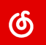




热评采集
通过分析网页结构和网站结构，我们可以通过Webmagic爬取QQ音乐、酷我音乐以及网易云音乐的所有歌曲的热门评论，通过计算热评的Hash然后进行存储，防止相同评论。并且进行关键词分析和情感分析属于正面还是负面。
现以分析网易云的页面结构和网站结构，采集了5400首歌的41614条热门评论。

Slide 22


开发环境准备
硬件环境：
Hasee K650D-i5 D3笔记本一台
软件环境：
系统：Windows 10
开发平台：IntelliJ IDEA 2017.3 x64
语言环境：JAVA JDK版本：1.8
数据库：Mysql 版本：5.7.18
应用服务器：Tomcat版本：8.5.20
缓存服务器：Redis 版本：3.2.100
负载均衡：Nginx 版本：1.13.10

Slide 23
乐热评
感谢您的观看
基于音乐热评的社交平台设计与开发
报告人：郭康旭

